Slide 1
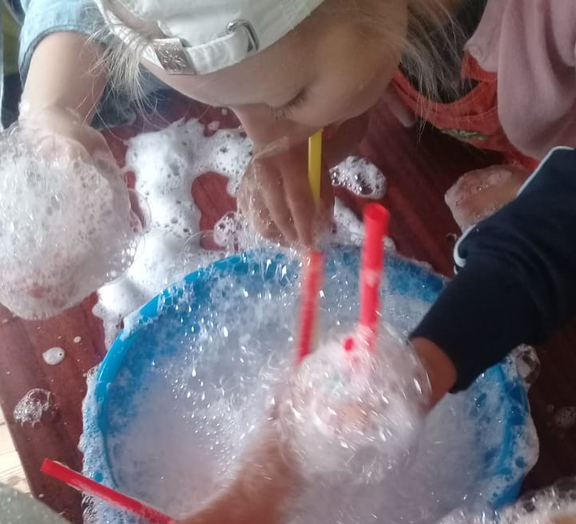
Проект на тему: Пенные фантазии
Подготовили:
Хворова О.В. воспитатель 1КК
Шерстобитова Ю.В. Воспитатель ВКК

Slide 2
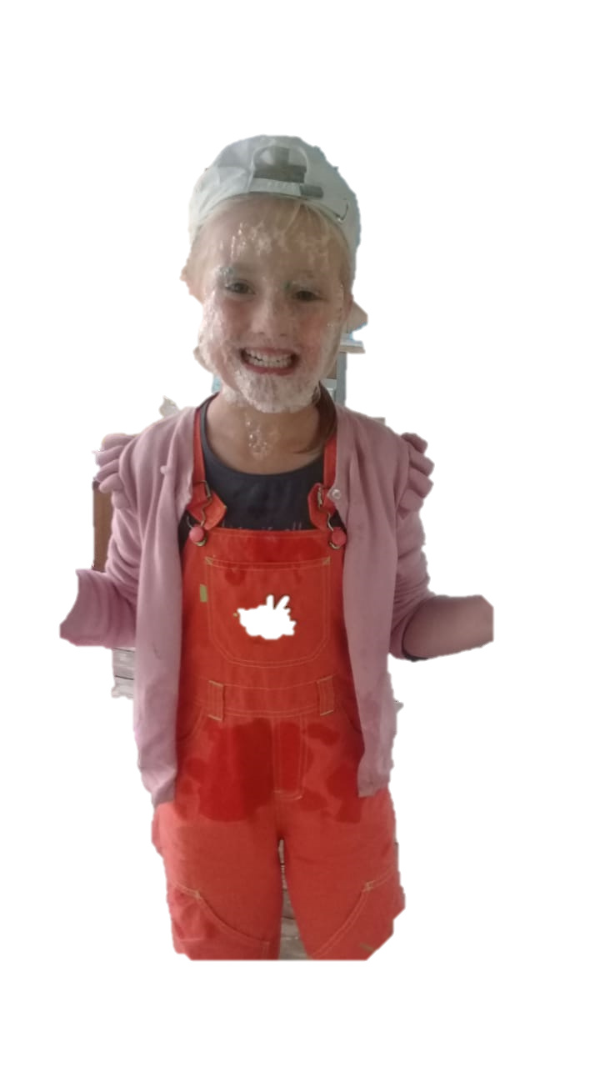
Актуальность темы: Мыльные пузыри всегда вызывают радость у детей любого возраста. А можно ли сделать их самим? Почему одни пузыри лопаются быстро, а другие нет? Чтобы ответить на эти и другие вопросы мы и создали этот проект.

Slide 3
Вид проекта: исследовательский краткосрочный

Slide 4
Цель проекта:
Учить детей устанавливать взаимосвязь между объектами исследования, закреплять знания о свойствах воздуха на примере мыльной пены.

Slide 5
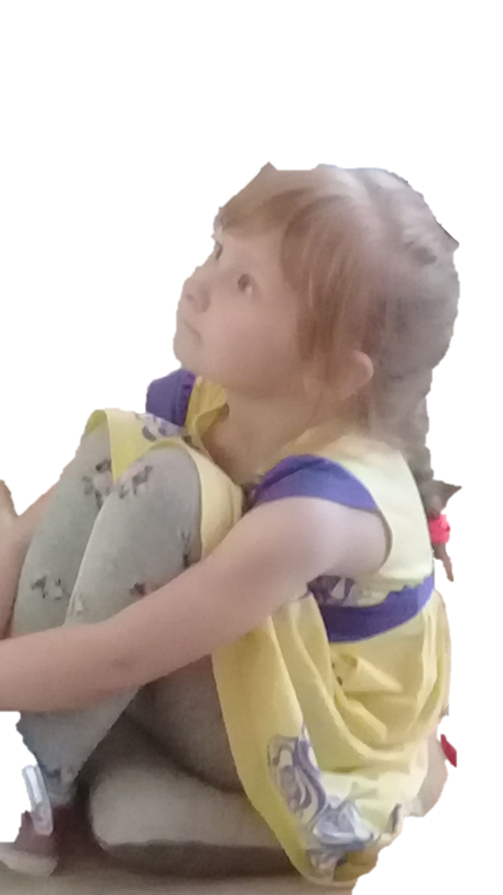
Гипотеза: 1. Мыльные пузыри образуются из мыльного раствора. 2. Размеры и устойчивость мыльных пузырей зависят от состава исходной жидкости

Slide 6
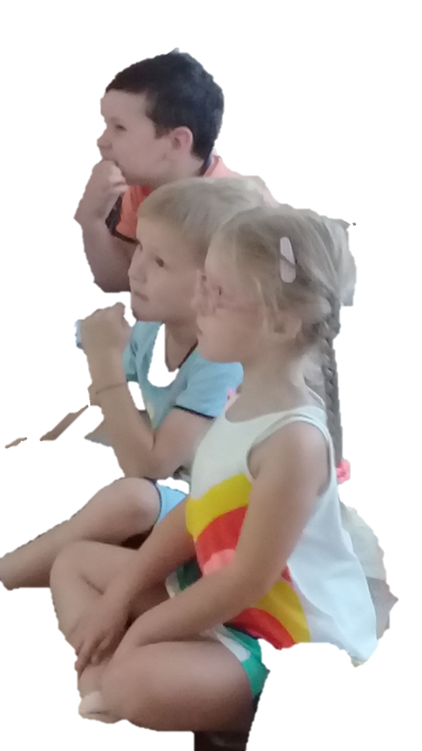
Задачи проекта:
1.Познакомится с историей происхождения мыльных пузырей.
2.Выяснить, с помощью каких растворов получаются наиболее крупные и прочные мыльные пузыри.
3. Понаблюдать удивительные превращения мыльных пузырей на опытах

Slide 7
Этапы работы над проектом:
I. Подготовительный этап.
Подобрать методическую, научно-популярную литературу, иллюстрированный материал по истории происхождения мыльных пузырей.
Найти рецепты изготовления растворов для мыльных пузырей.

Slide 8
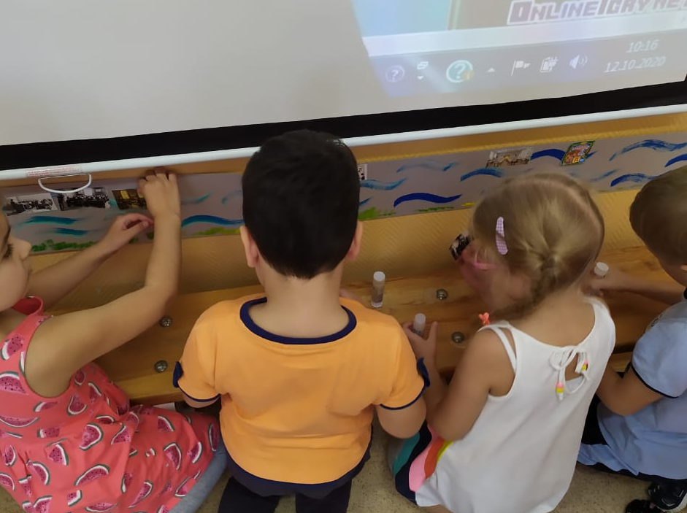
II. Основной этап.
Провести опыты с мыльными пузырями и определить, какими свойствами они обладают.

Slide 9
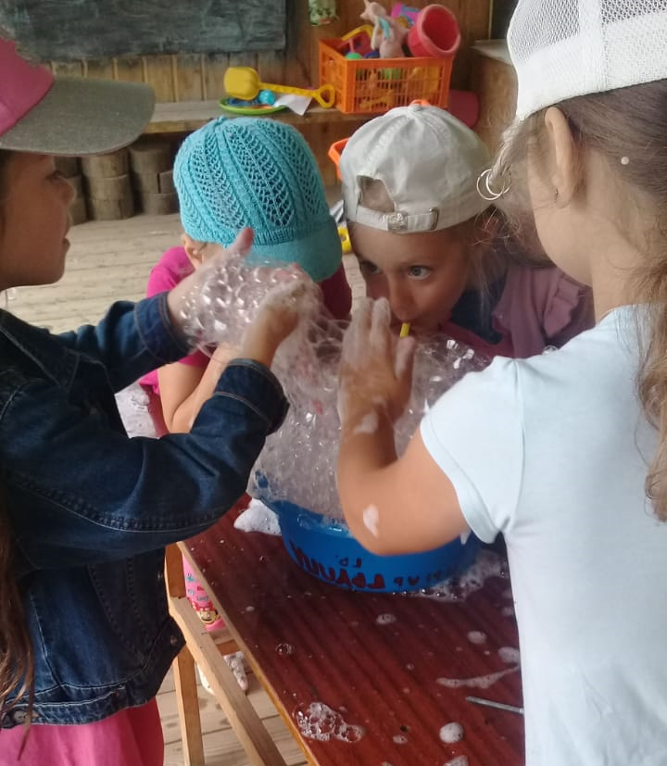
III. Заключительный этап.
Проанализировать полученные результаты.
Сделать вывод
Организовать и провести праздник « Пенные фантазии»

